Slide 1

Análisis de las observaciones críticas en los Permisos Sectoriales de los artículos 41, 171 y 294 del Código de Aguas
PERPROMIN
Año 2026
05 de agosto del 2026

Slide 2


Contenido
  Objetivo
  Contexto Tramitación Sectorial DGA
  Análisis de Observaciones Críticas
    Cauce Natural (etapa ambiental)
    Admisibilidad
    Topografía y Geotecnia
    Estudio Hidrológico
    Modelación y Diseño Hidráulico
    Diseño Estructural y Estabilidad
    Recepción de Obra
  Reflexiones

Slide 3
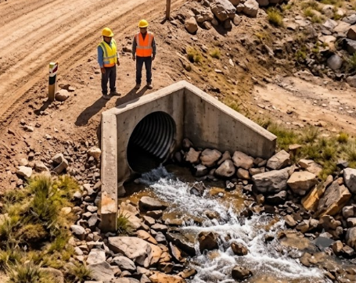
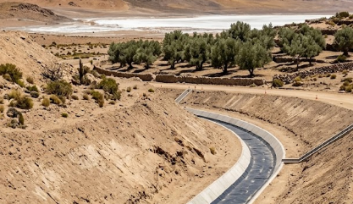
1. Objetivo
  Compartir el análisis de las observaciones críticas recurrentes derivadas de la tramitación de Permisos Sectoriales DGA bajo los artículos 41 y 171, y, del artículo 294 del Código de Aguas.
  Relevar aspectos claves para mejorar la presentación y tramitación de estos Permisos habilitantes para la minería

Slide 4
2. Contexto
Eje Comparativo | Decreto 50 Vigente (DS 50 / DS 131) | Nuevo Reglamento deroga DS 50 (D.S. N° 148/2026)
Ámbito de Aplicación (Relaves y Minería) | Incluía tranques de relaves, relaveductos y mineroductos dentro de las Obras Mayores del Art. 294 | Exceptúa explícitamente los depósitos de relaves, relaveductos y mineroductos del alcance del DS 50 (se rigen por DS 248 de Sernageomin, manteniendo solo Art. 41 y 171 si cruzan cauce)
Vía de Aprobación y Trámite | Exigía aprobación previa obligatoria de la DGA por resolución para todas las obras | Introduce Declaraciones Juradas (Técnicas Habilitantes Alternativas) para obras de menor riesgo, habilitando obras desde el día siguiente a la presentación
Plazos Legales de Evaluación | Sin plazo | Plazo máximo de 90 días hábiles para aprobación del proyecto y 60 días hábiles para la recepción
Mecanismo recursivo Retraso DGA | Reclamaciones o recursos administrativos generales | Silencio administrativo negativo automático mediante certificado por la plataforma Sistema de Información Unificado de Permisos Sectoriales (Plataforma SUPER)
Uso de Terceros Revisores | No contemplaba la pre-revisión técnica de terceros en el articulado | Incorpora el Informe de Pre-Revisión (Art. 307 ter Código de Aguas) suscrito por profesionales o entidades reconocidas para acelerar la revisión.
Plataforma de Tramitación | Presentación digital por canales o plataformas de la DGA | Integración total e obligatoria a la Plataforma SUPER
  Ley Marco de Autorizaciones Sectoriales (LMAS, Ley N° 21.770)
  DGA. Ministerio de Obras Públicas:
  Obras hidráulicas mayores (D.S. N° 148/2026, que deroga el D.S. N° 50/2015): en etapa de Contraloría (Toma de Razón).
  Modificaciones de cauce (art. 171 Código de Aguas): firmado por los Ministros.
  Bocatomas (art. 151 Código de Aguas): firmado por los Ministros.

Slide 5
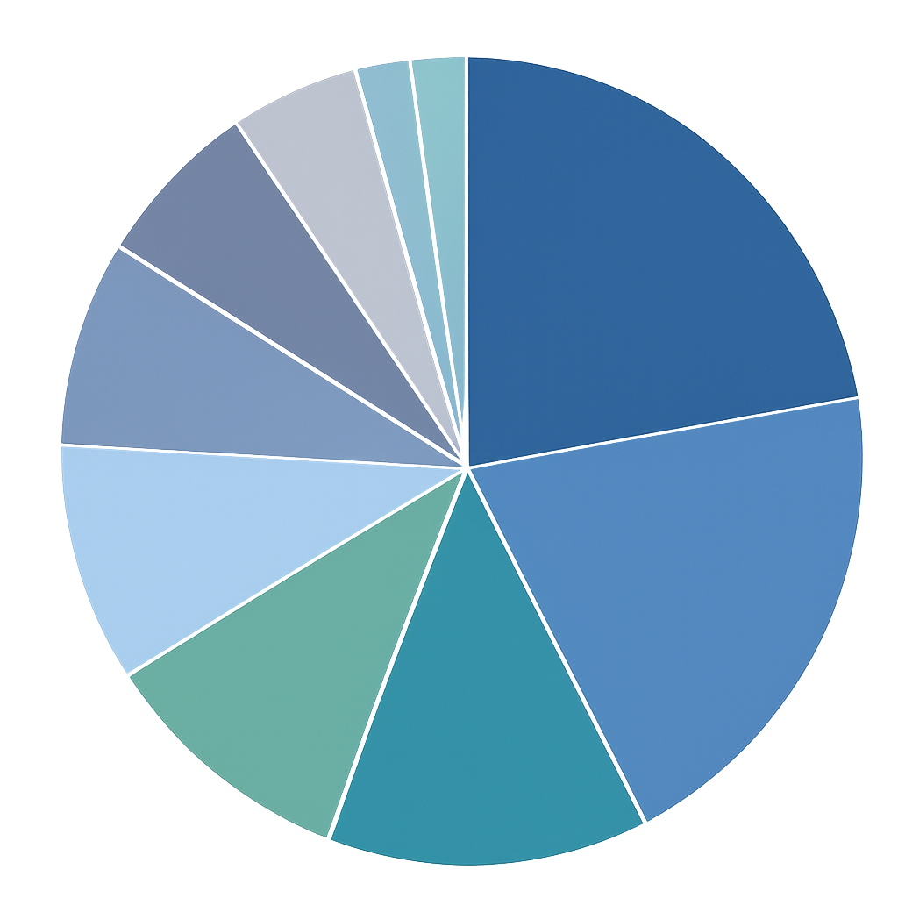
Especificaciones
Técnicas
1,9%
3. Análisis de Observaciones
Críticas
Cronograma/ Garantías
1,9%
Topografía y Geotecnia
4,8%
Diseño Estructural y Estabilidad
6,7%
  Se presenta la distribución de 520 observaciones realizadas por la Dirección General de Aguas (DGA) y la Dirección de Obras Hidráulicas (DOH) (25 expedientes).
Planos
22,1%
Planes Sectoriales
7,7%
  67% de las observaciones tiene relación con los antecedentes técnicos hidráulicos (Hidrología-Modelación-Diseño-Socavaciones-Planos)
  4,8% de las observaciones están asociadas a estudios básicos, si bien es un porcentaje bajo, 81% de los informes técnicos tienes observaciones a topografía y geotecnia.
Aspectos Generales 9,6%
Modelación Hidráulica y Diseño
21,2%
Mecánica Fluvial
10,6%
Estudio Hidrológico
13,5%

Slide 6
Especificaciones
Técnicas
1,9%
3. Análisis de Observaciones
Críticas
Cronograma/ Garantías
1,9%
Topografía y Geotecnia
4,8%
Diseño Estructural y Estabilidad
6,7%
  Se presenta la distribución de 520 observaciones realizadas por la Dirección General de Aguas (DGA) y la Dirección de Obras Hidráulicas (DOH) (25 expedientes).
Planos
22,1%
Planes Sectoriales
7,7%
  67% de las observaciones tiene relación con los antecedentes técnicos hidráulicos (Hidrología-Modelación-Diseño-Socavaciones-Planos)
  4,8% de las observaciones están asociadas a estudios básicos, si bien es un porcentaje bajo, 81% de los informes técnicos tienes observaciones a topografía y geotecnia.
Aspectos Generales 9,6%
Modelación Hidráulica y Diseño
21,2%
Mecánica Fluvial
10,6%
Estudio Hidrológico
13,5%

Slide 7
Especificaciones
Técnicas
1,9%
3. Análisis de Observaciones
Críticas
Cronograma/ Garantías
1,9%
Topografía y Geotecnia
4,8%
Diseño Estructural y Estabilidad
6,7%
  Se presenta la distribución de 520 observaciones realizadas por la Dirección General de Aguas (DGA) y la Dirección de Obras Hidráulicas (DOH) (25 expedientes).
Planos
22,1%
Planes Sectoriales
7,7%
  67% de las observaciones tiene relación con los antecedentes técnicos hidráulicos (Hidrología-Modelación-Diseño-Socavaciones-Planos)
  4,8% de las observaciones están asociadas a estudios básicos, si bien es un porcentaje bajo, 81% de los informes técnicos tienes observaciones a topografía y geotecnia.
Aspectos Generales 9,6%
Modelación Hidráulica y Diseño
21,2%
Mecánica Fluvial
10,6%
Estudio Hidrológico
13,5%

Slide 8
Especificaciones
Técnicas
1,9%
3. Análisis de Observaciones
Críticas
Cronograma/ Garantías
1,9%
Topografía y Geotecnia
4,8%
Diseño Estructural y Estabilidad
6,7%
  Se presenta la distribución de 520 observaciones realizadas por la Dirección General de Aguas (DGA) y la Dirección de Obras Hidráulicas (DOH) (25 expedientes).
Planos
22,1%
Planes Sectoriales
7,7%
  67% de las observaciones tiene relación con los antecedentes técnicos hidráulicos (Hidrología-Modelación-Diseño-Socavaciones-Planos)
  4,8% de las observaciones están asociadas a estudios básicos, si bien es un porcentaje bajo, 81% de los informes técnicos tienes observaciones a topografía y geotecnia.
Aspectos Generales 9,6%
Modelación Hidráulica y Diseño
21,2%
Mecánica Fluvial
10,6%
Estudio Hidrológico
13,5%

Slide 9
Especificaciones
Técnicas
1,9%
3. Análisis de Observaciones
Críticas
Cronograma/ Garantías
1,9%
Topografía y Geotecnia
4,8%
Diseño Estructural y Estabilidad
6,7%
  Se presenta la distribución de 520 observaciones realizadas por la Dirección General de Aguas (DGA) y la Dirección de Obras Hidráulicas (DOH) (25 expedientes).
Planos
22,1%
Planes Sectoriales
7,7%
  67% de las observaciones tiene relación con los antecedentes técnicos hidráulicos (Hidrología-Modelación-Diseño-Socavaciones-Planos)
  4,8% de las observaciones están asociadas a estudios básicos, si bien es un porcentaje bajo, 81% de los informes técnicos tienes observaciones a topografía y geotecnia.
Aspectos Generales 9,6%
Modelación Hidráulica y Diseño
21,2%
Mecánica Fluvial
10,6%
Estudio Hidrológico
13,5%

Slide 10
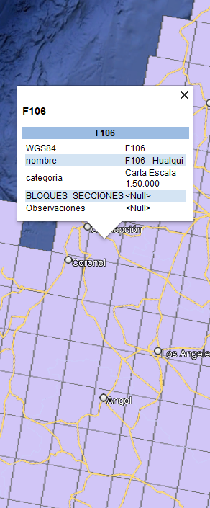
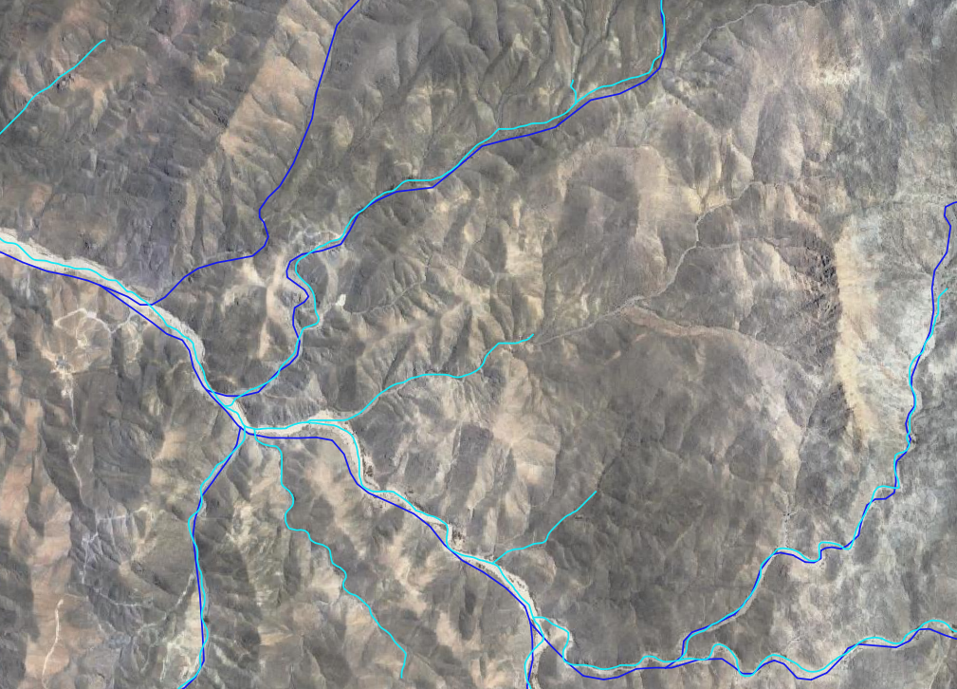
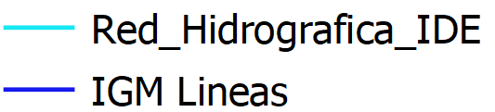
3.1 Cauce Natural (etapa ambiental)
  Artículo 30 del CdA: Álveo o cauce natural de una corriente de uso público es el suelo que el agua ocupa y desocupa alternativamente en sus creces y bajas periódicas.
  Para los efectos de este Código, se entiende por suelo desde la superficie del terreno hasta la roca madre.
  Resolución DGA Exenta N° 2116/2024 – Resuelvo 3:
  … para identificar los cauces afectos a la tramitación del permiso de modificación de cauce: Cartografía IGM, documentación técnica generada por la Dirección General de Aguas en estudios o documentos oficiales, Planes Maestros de Aguas Lluvia, u otro Antecedente Oficial de Gestión Territorial, sin perjuicio de la definición del artículo 30 del Código de Aguas.
  Resolución DGA Exenta N° 2116/2024 – Resuelvo 4:
  Considérese que para efectos de aplicación del artículo 171 del Código de Aguas, respecto a un permiso de modificación de cauce natural, éste será exigible para aquellas obras que se emplacen en la superficie que el agua ocupa y desocupa alternativamente en sus creces y bajas periódicas. Dicha superficie será la determinada para una crecida de 100 años de período de retorno.
  Complementar la carta IGM con identificación de Red Hídrica Local:
    Fotointerpretación
    Análisis de tamaño de cuenca (DEM)

Slide 11
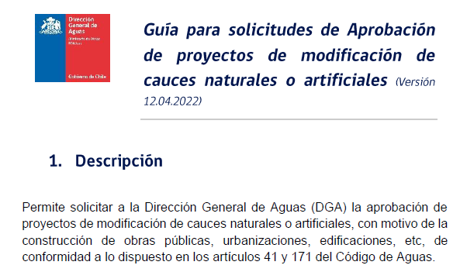

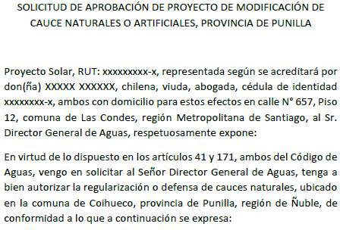
3.2 Admisibilidad del Proyecto
  Cada requerimiento de información para la SOLICITUD genera motivos para declarar inadmisibilidad.
  Entre tanto documento como el Extracto, la Solicitud, la Carta Conductora, Link de descarga, etc. es clave exponer en primer lugar la “SOLICITUD”.

Slide 12
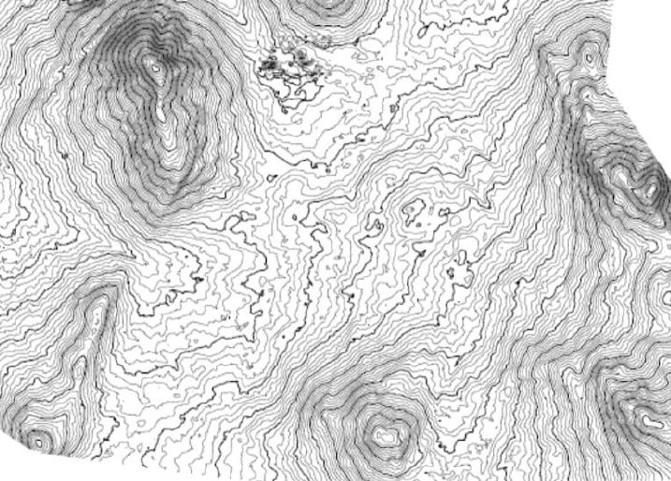
3.3 Topografía y Geotecnia
  Topografía
    Falta de amarre geodésico a Puntos de Referencia Oficial
    Omisión de los archivos digitales editables (DWG/TIFF)
    Equidistancia de curvas, se exige 0,5 m
  Geotecnia
    Ubicación errónea de las calicatas
    Falta de acreditación del laboratorio o ensayos sin informe
    Omisión de estabilidad de taludes (*)
Planificación
Definición de objetivos y alcances
Contratación
Licitación, evaluación y adjudicación
Preparación
Coordinación logística y acreditaciones
Ejecución
Trabajo de Terreno y gabinete, laboratorio
Resultados
Interpretación e informe final

Slide 13
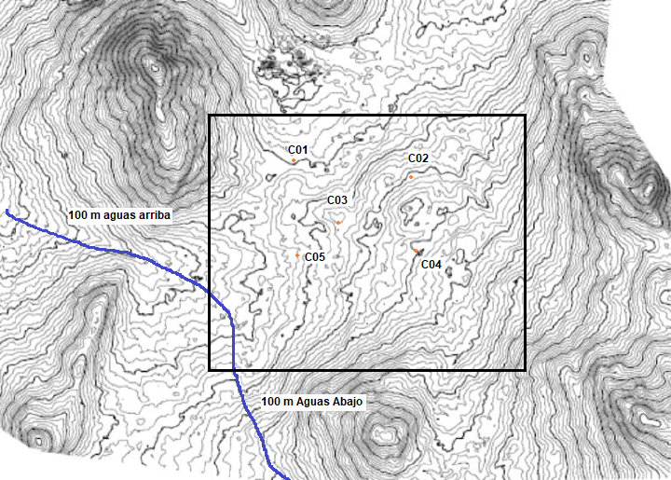
3.3 Topografía y Geotecnia
  Topografía
    Falta de amarre geodésico a Puntos de Referencia Oficial
    Omisión de los archivos digitales editables (DWG/TIFF)
    Equidistancia de curvas, se exige 0,5 m
  Geotecnia
    Ubicación errónea de las calicatas
    Falta de acreditación del laboratorio o ensayos sin informe
    Omisión de estabilidad de taludes (*)
Planificación
Definición de objetivos y alcances
Contratación
Licitación, evaluación y adjudicación
Preparación
Coordinación logística y acreditaciones
Ejecución
Trabajo de Terreno y gabinete, laboratorio
Resultados
Interpretación e informe final

Slide 14
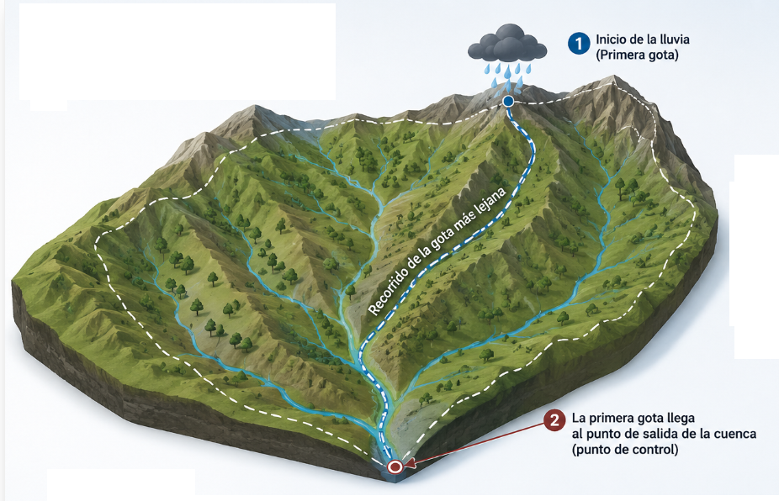
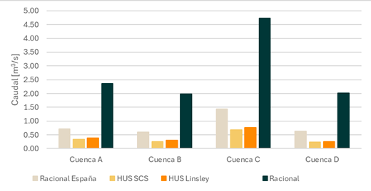
3.4 Estudio Hidrológico
Determinación de caudal de diseño
  Promediar tiempos de concentración sin criterio: Es una práctica muy común promediar fórmulas (California, Giandotti, SCS, Normas Españolas)
  Subestimación de Curva Número (CN) o Coeficientes de Escorrentía (C)
  Mediante metodologías descartar potencial generación de caudal detrítico
  Para cuencas menores a 20km2 utilización de HUS por sobre método Racional

Slide 15
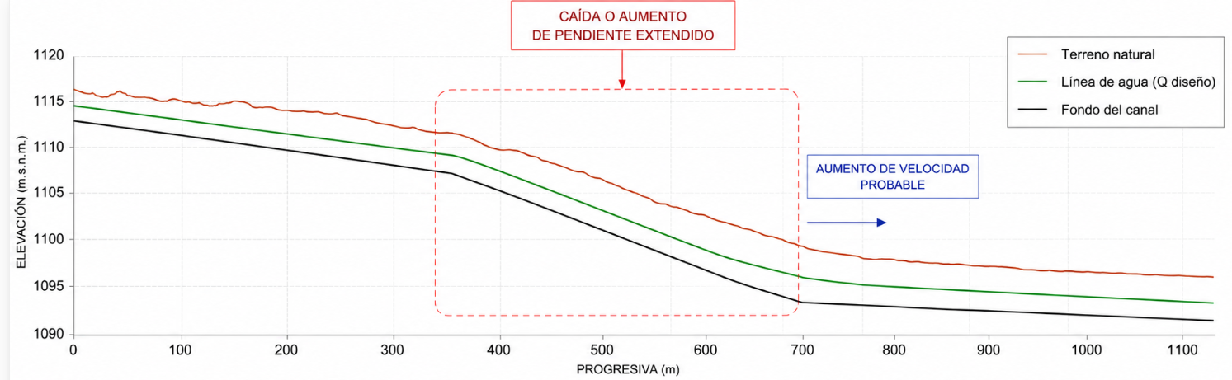
3.5 Modelación Hidráulica y Diseño
  Diseño, Revanchas, Flujo en Crisis, Curvaturas→ “Criterios”.
  Archivos digitales (Modelos) inoperables, incompletos o ausentes
  Selección errónea o no justificada del Coeficiente de Rugosidad de Manning (n) → 0,06
Caudal Líquido
o
Caudal Detrítico
Socavaciones → Dimensiones
Velocidad admisible→ Materialidad

Slide 16
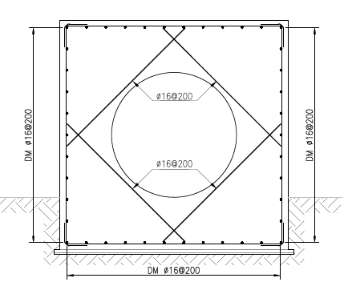
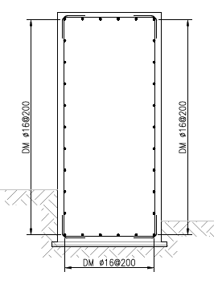
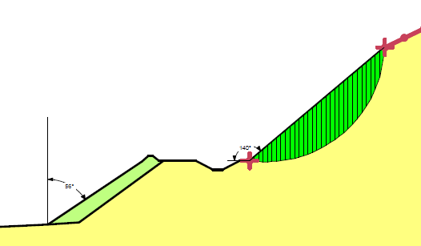
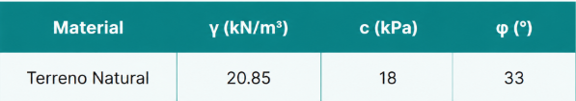
3.6 Diseño Estructural y Estabilidad
  Omisión de Memoria de Cálculo Estructural y Análisis Sísmico
    Cuantías de Acero
    Análisis sísmico
    Planos
  Falta de Análisis de Estabilidad de Taludes en Laderas y Canales: Se exige que el estudio geotécnico incluya la evaluación de estabilidad de taludes tanto para las paredes cortadas del canal como para la ladera completa donde se emplaza la infraestructura
  Levantamiento de Estudios Básicos

Slide 17
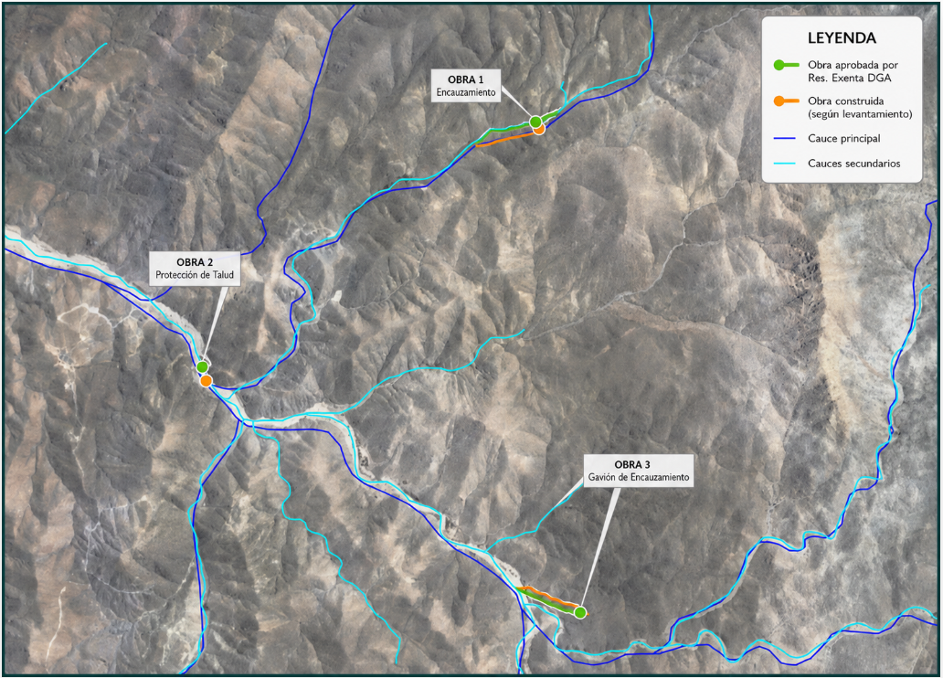
3.7 Recepción de Obra
  Identificación poco clara de las adaptaciones a la obra
  Verificación Técnica previa ante cualquier variación del proyecto
“En los casos que la obra ha sido modificada y genera “cambios sustanciales” con respecto a lo autorizado, la DGA procederá a evaluar si se autoriza la operación o se deberá presentar un nuevo proyecto”.
  Desconexión entre construcción la gestión de permisos: riesgos de ejecutar modificaciones.

Slide 18
4. Reflexiones
  Planificación Temprana de Estudios Básicos frente al Nuevo Marco Normativo: la nueva legislación busca acotar los tiempos de evaluación de los permisos sectoriales a un plazo de revisión de 6 meses. Sin embargo, este plazo es insuficiente para ejecutar campañas de terreno y actualización de ingeniería.
  Desacople entre las etapas de ingeniería requeridas para un Proyecto Minero y la etapa de tramitación ambiental y sectorial: Se debe recurrir a ingeniería de enlace para satisfacer todos los requisitos regulatorios.
  Cierre de Brechas Técnicas mediante la Pre-revisión: la estrategia debe apuntar a la pre-revisión anticipada de los expedientes, aprovechando las herramientas del Art. 307 ter del Código de Aguas y los lineamientos de la Res. Ex. DGA N°281/2026.
  Prioridad Absoluta: Seguridad de las Obras y Protección a Terceros: Los eventos hidrometeorológicos recientes (como los de julio de 2026) refuerzan la necesidad de diseñar con un enfoque conservador para disponer de estructuras resilientes al cambio climático.
Notes:
Partimos con la tramitación ambiental, va a ser mucho mas exigente, tenemos que tener un rol y es solo un desplazamiento del trabajo.

Slide 19
+200
+80
100%
Aprobaciones de permisos SERNAGEOMIN minas, botaderos de estéril, depósito de relaves y plantas de procesamiento, periodo 2010-2023.
Aprobaciones de la DGA para permisos de obras de regularización y modificación de cauces, periodo 2010-2026.
Aprobaciones DGA, Recepción de obras hidráulicas

